Slide 1
1
ИИ в Медицине
Стратегическое партнёрство Сеченовский Университет и Билайн
Дирекция по искусственному интеллекту и инновационным продуктам
Александр Арутюнян
Руководитель по продуктам на основе ИИ для медицины
Москва, MedSoft, апрель 2023
1 - программное обеспечение, основанное на модели машинного обучения, для распознавания и анализа медицинских изображений

Slide 2
Возможности ИИ в медицине
Искусственный интеллект в медицине
1
Диагностирует COVID-19 по рентгенограмме грудной клетки
Помогает анализировать большие объёмы биологических данных
2
3
Определяет есть ли у вас проблемы с сердцем, просто по звуку вашего голоса
4
Прогнозирует возникновение ощущения одиночества у пожилых людей
5
Предсказывает у кого через два года разовьется деменция
Оценивает может ли у вас случиться смертельный сердечный приступ и когда это произойдет
6
…
1 - AI programme yields promising results for chest x-rays diagnosing COVID-19
4 - Artificial Intelligence Used To Predict Loneliness In Senior Citizens
2 - Using AI to Analyze Large Amounts of Biological Data
5 - Artificial intelligence accurately predicts who will develop dementia in two years
3 - Artificial intelligence can tell if you’ve got heart problems simply by the sound of your voice
6 - A new artificial intelligence-based approach can predict if and when a patient could die of a heart attack.

Slide 3
Партнёрство с экспертов Медицины и IT
инфраструктура
экспертиза
в 2021 году мы создали цифровую лабораторию
разработка
мировой опыт
1
Data Sciense
лаборатории
инновации
оборудование
2022
каналы продаж
материалы исследований
1 - наука о работе с данными

Slide 4
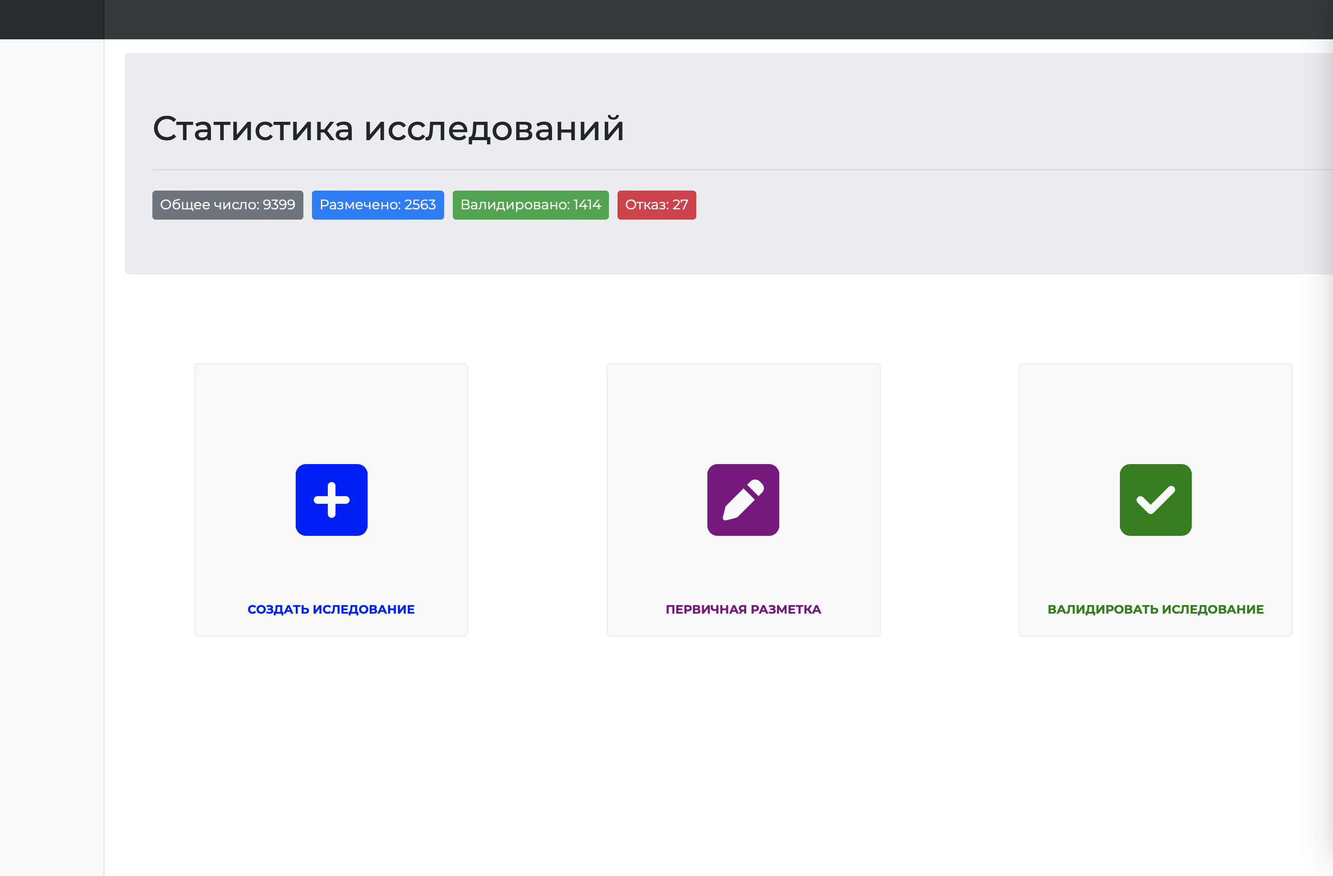
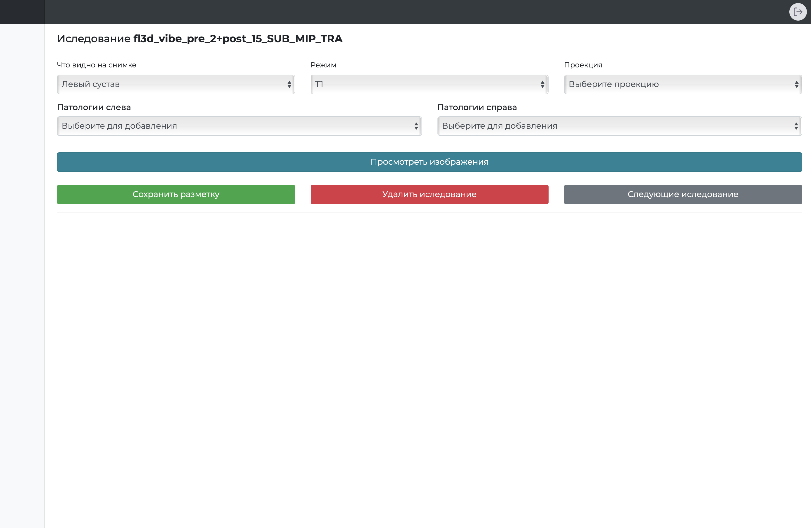
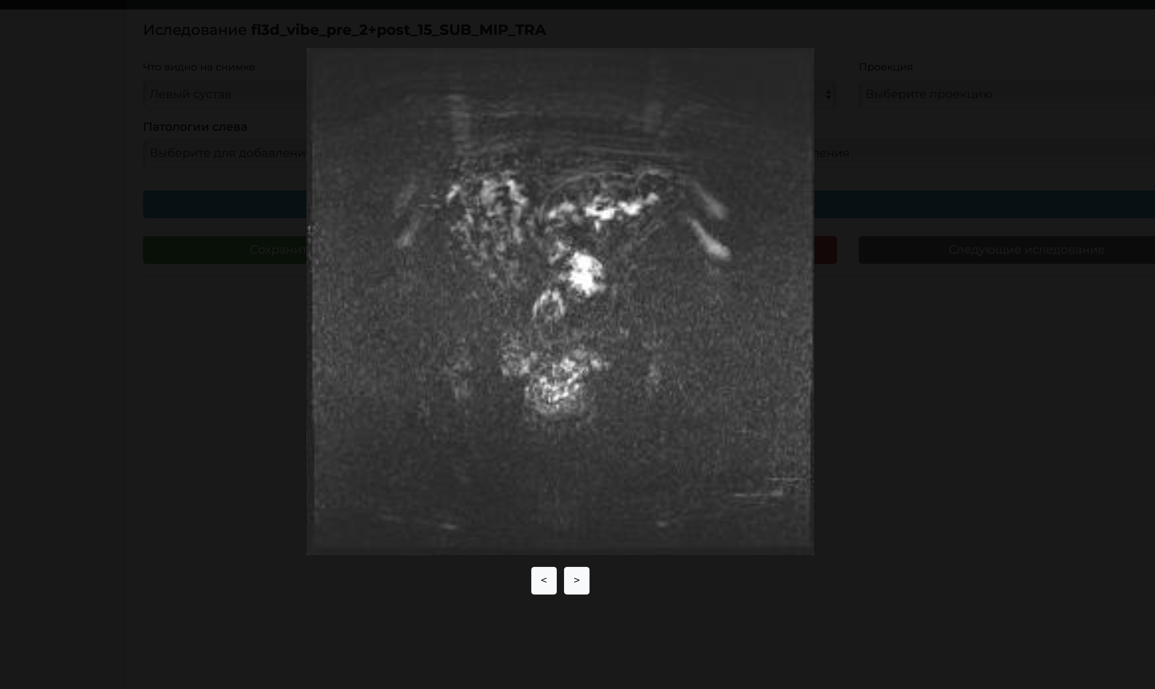
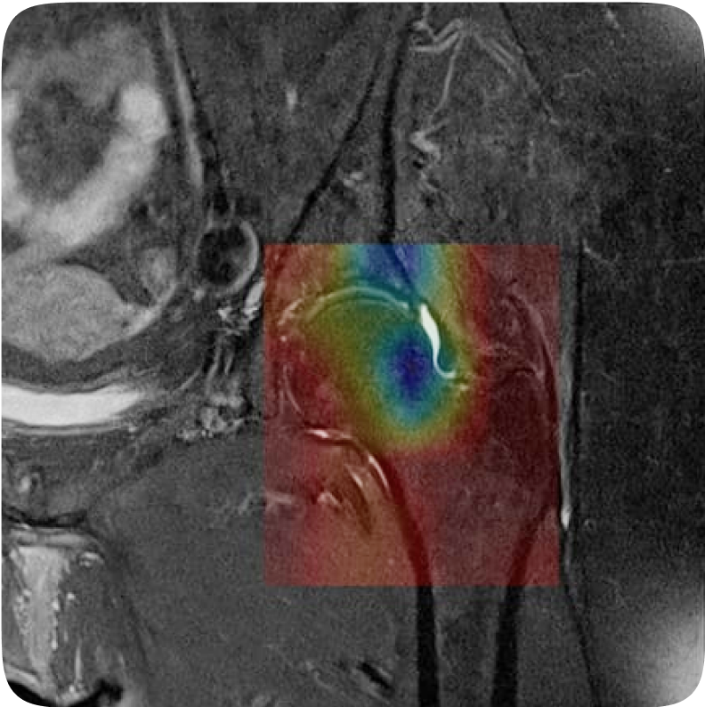
Цифровая лаборатория
Работа с данными
Облачная платформа для формирования датасетов
Удалённая работа
Разметка и валидация результата
1
Возможность сегментирования в просмотрщике изображения
Получение готовых сегментированных датасетов

Slide 5
ИИ продукты для диагностики
Определение травмы тазобедренного сустава
анализ данных
МРТ тазобедренного сустава
МРТ тазобедренного сустава
Результат:
1
80%
с точностью более научились предсказывать развитие патологии тазобедренного сустава в частности синовита и повреждения хряща (наиболее часто встречающихся патологий). Особенно это важно на ранних стадиях развития заболевания.
* согласно статистическим данным заказчиков
* данный материал носит информационно-справочный характер, составлен с целью демонстрации сотрудничества компаний/результатов оказания услуг билайн и не является рекламой
* билайн осуществляет обработку обезличенных данных, предоставленных заказчиком

Slide 6
Онкологические заболевания в России
1
22,9%
Процентный рост онкологических заболеваний за последние 10 лет
3 928 338
Количество онкологических пациентов, состоящих на учёте в онкодиспансерах
640 391
Выявлено новых случаев онкозаболеваний в год
выяснилось, что треть пациентов обнаружили у себя опасный диагноз самостоятельно,
у 32% респондентов врачи не подтвердили болезнь
2
40 318 чел.
Самая высокая смертность от рака легких среди мужчин
21 720 чел.
Самая высокая смертность от рака молочной железы среди женщин
Благотворительный фонд AdVita
Министерство Здравоохранения РФ
Искусственный Интеллект может улучшить результаты лечения пациентов на 30-40%
При снижении затрат на лечение до 50%
4
ежегодно ошибки врачей становятся причиной более 70 тыс. осложнений у пациентов.
3
Frost & Sullivan
1 — Статистика с официального сайта главного онколога Минздрава РФ Андрея Карпина
3 — Интерфакс: Минздрав сообщил о 70 тыс. случаев осложнений в год из-за ошибок врачей
2 — ОФИЦИАЛЬНЫЙ ПОРТАЛ МИНЗДРАВА МОСКОВСКОЙ ОБЛАСТИ ОБ ОНКОЛОГИЧЕСКОЙ ПОМОЩИ
4 — Global Medical Imaging & Informatics Market Thrives with AI and Cloud as Healthcare Sector Focuses on Quadruple Aim

Slide 7
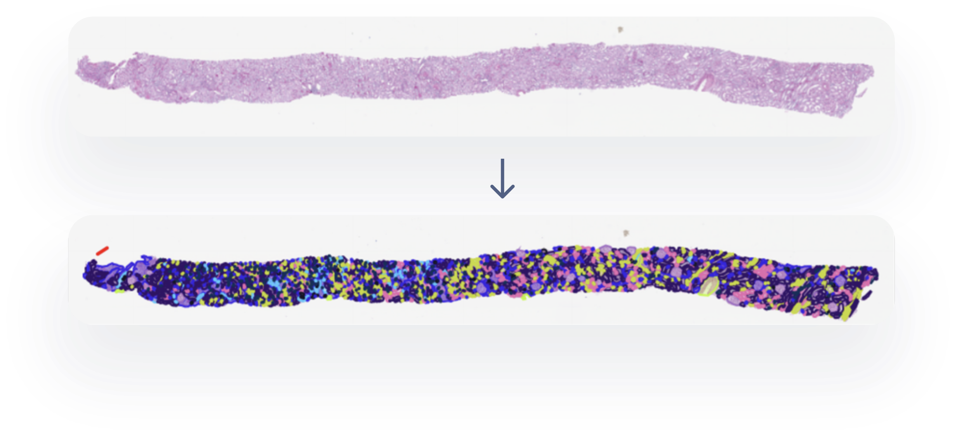
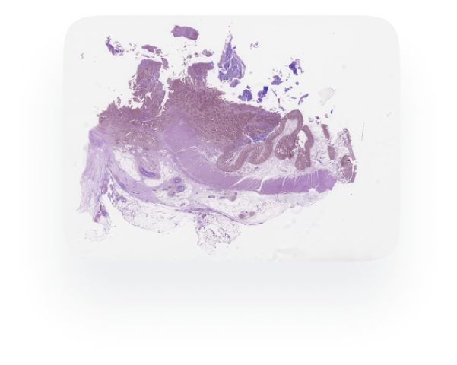
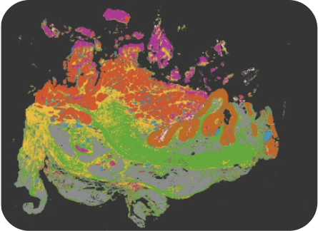
ИИ продукты для диагностики
Морфометрический анализ гистологических препаратов
Этап 1: Сегментация
Использования ИИ в медицине дает точный результат за 1 минуту.
Технология доказала свою состоятельность. Это предоставляет экономию времени дорогих специалистов, увеличение числа анализов, в единицу времени, сокращение ожидания пациентов на проведение обязательного анализа.
биопсия почки
биопсия толстой кишки
Изображение до обработки
Изображение до обработки
Изображение после обработки
Изображение после обработки
92%
99%
Accuracy
Accuracy
1
1
1 - точность распознавания

Slide 8
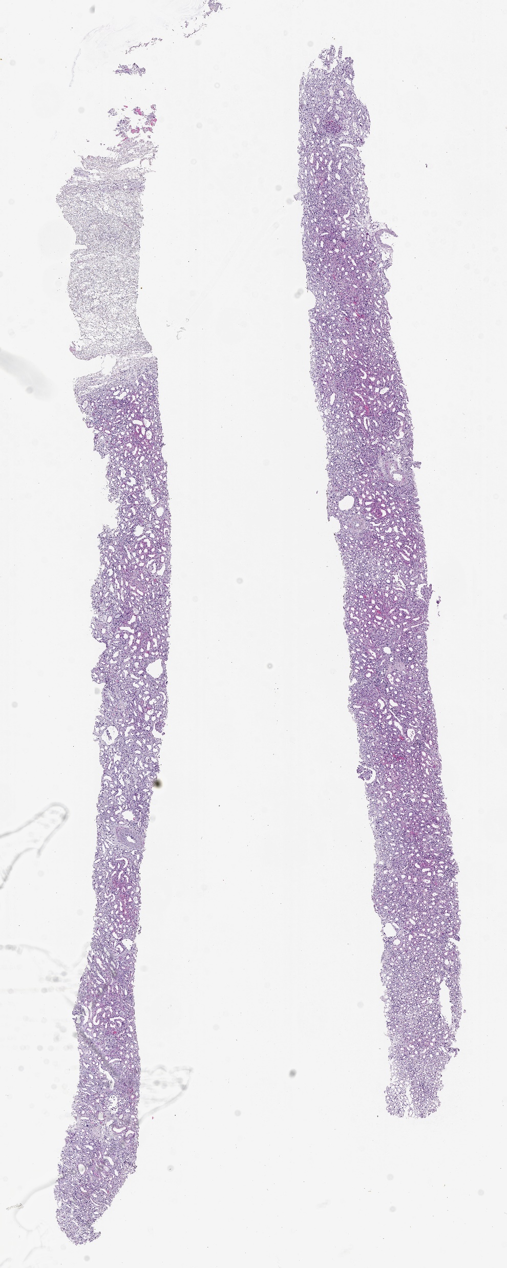
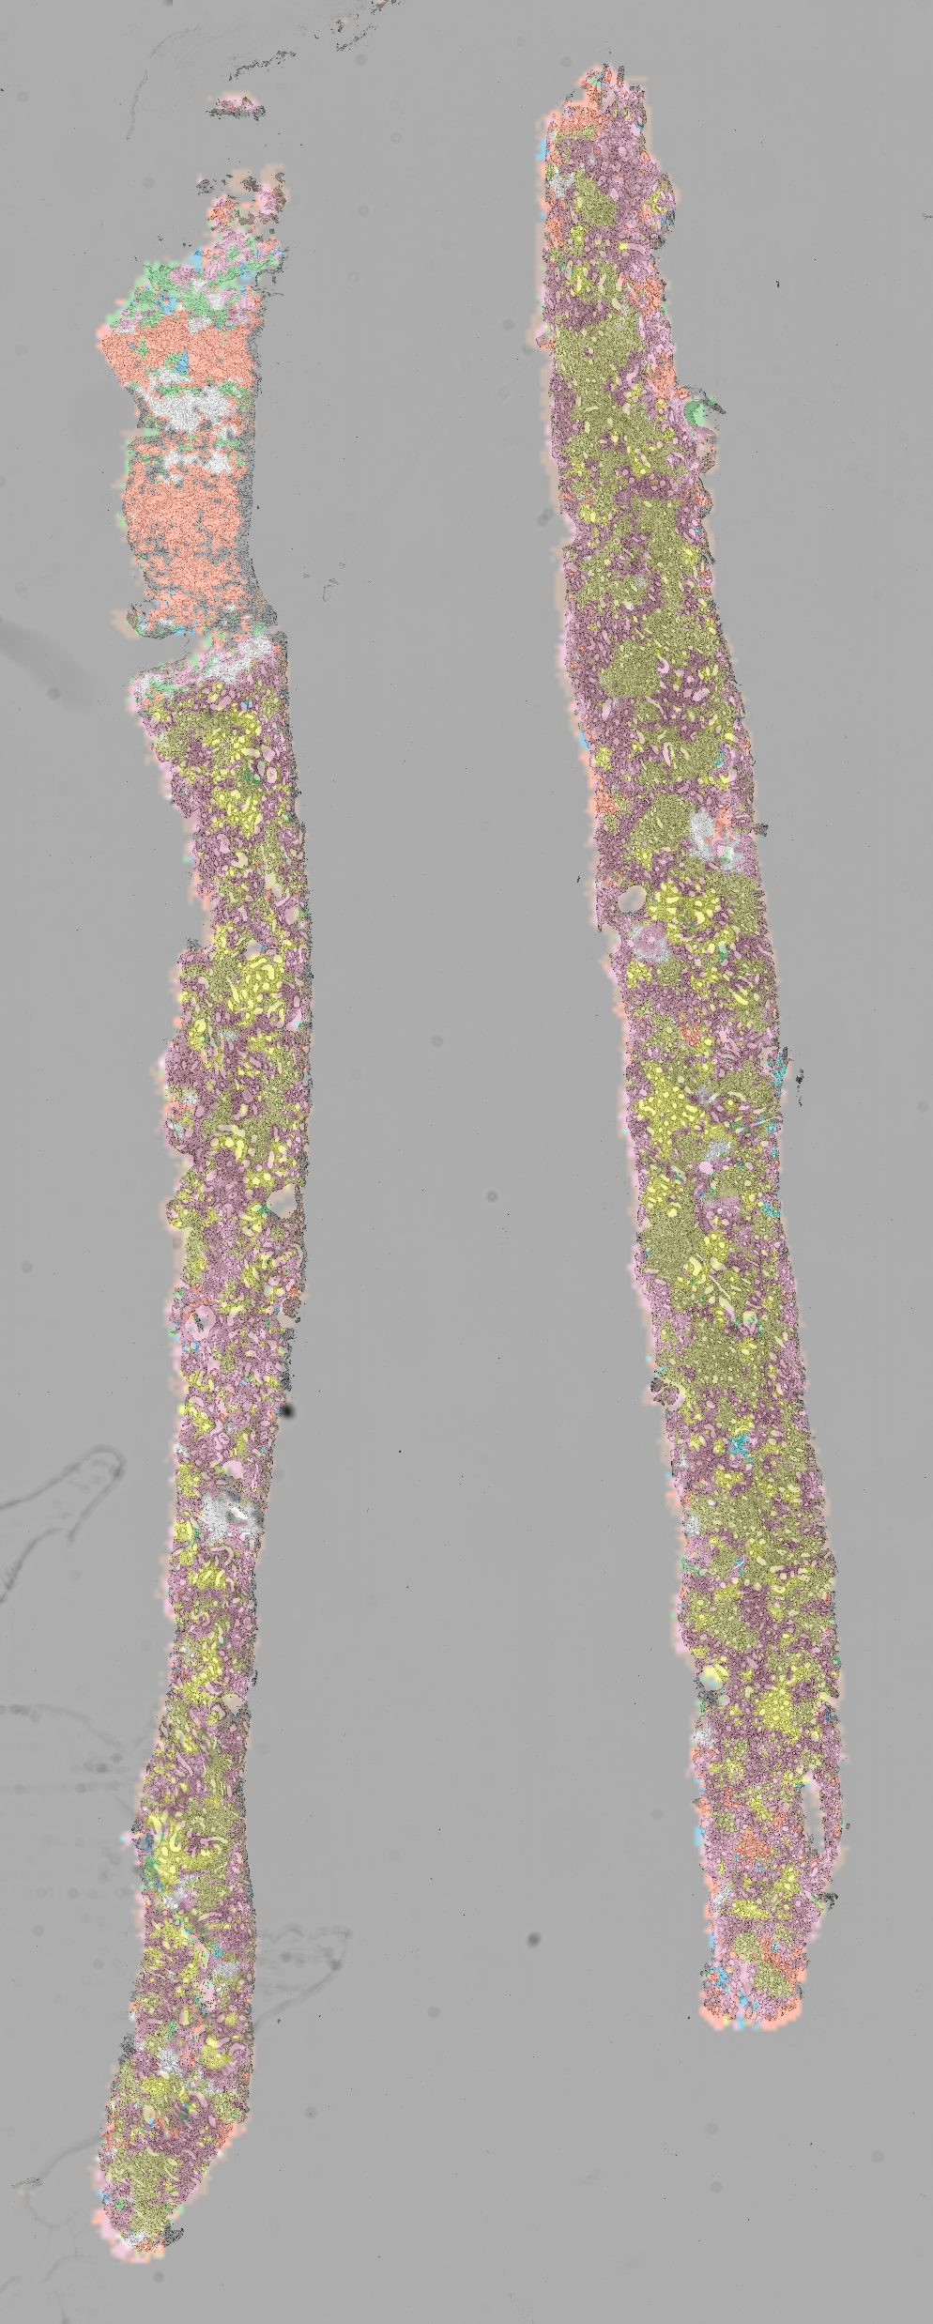
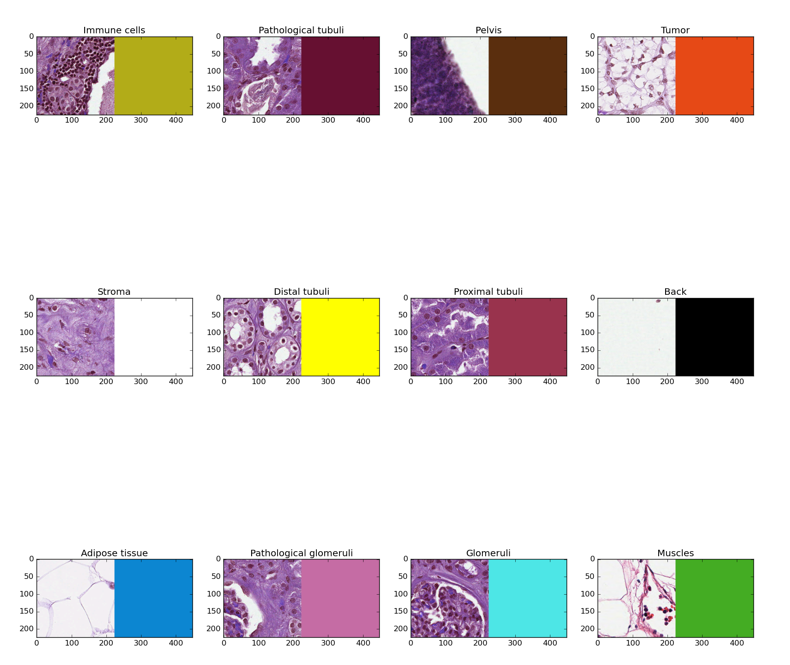
Probability of acute cellular rejection 92%
Probability of reversible changes 5%
Probability of
normal tissue 3%
ИИ продукты для диагностики
Морфометрический анализ гистологических препаратов
Этап 2: Анализ
Использования ИИ в анализе даёт возможность врачам формировать персонализированные рекомендации по терапии
В трансплантологии ИИ анализ способен предоставить врачам возможность принять более обоснованное решение по принятию/отторжению органа
анализ по 4 показателям
формирование выводов
Вероятность острого клеточного отторжения 92%
Вероятность обратимых изменений 5%
Вероятность
нормальной ткани 3%
Изображение до обработки
Изображение после обработки
* согласно статистическим данным заказчиков
* данный материал носит информационно-справочный характер, составлен с целью демонстрации сотрудничества компаний/результатов оказания услуг билайн и не является рекламой
* билайн осуществляет обработку обезличенных данных, предоставленных заказчиком

Slide 9
Планы 2023
Продукты и технологии
CDSS in Orthopedics
Computational Pathology
Разработка СППВР-модулей в травматологии и ортопедии
Разработка нейросетевых модулей для расчёта гистологических биомаркеров
МРТ тазобедренного сустава
1
Интегрируемые сервисы для определения патологий в травматологии на основе лучевых методов исследований
Proof of principal решение для оценки риски отторжения трансплантантов почки
Интегрируемые сервисы для определения наличия и степени тяжести различных патологий тазобедренного сустава в МРТ-исследованиях
Разработка програмного решения для исследования и классификации гистологических препаратов рака почки
* Clinical decision support system — система помощи принятия врачебных решений в ортопедии
* Computational Pathology — Вычислительная патология

Slide 10
Возможности ИИ в медицине
Цифровой двойник может помочь обратить симптомы диабет 2 типа вспять
199 пациентов А1С
Самоописания пациентов
После полугода уровень А1С снизился у
95% пациентов
Проблемные зоны в метаболизме пациента
3,3 VS 0,39
Данные с носимых датчиков
84% пациентов после полугода признаны находящимися в состоянии ремиссии
Рекомендации по улучшению
Результаты анализов крови
Питания
Дыхания
Активности
Сна
Материал подготовлен на основе публикаци ADA: Twin Health’s AI tech leads to Type 2 diabetes remissions, study finds
У 95% участников уровень A1C снизился ниже 6,5%.
199 пациентов со средним уровнем A1C 9%.
Они сообщили о среднем снижении на 3,3 пункта по сравнению с улучшением всего на 0,39 пункта в контрольной группе, которая получала стандартное лечение диабета 2 типа.

Slide 11
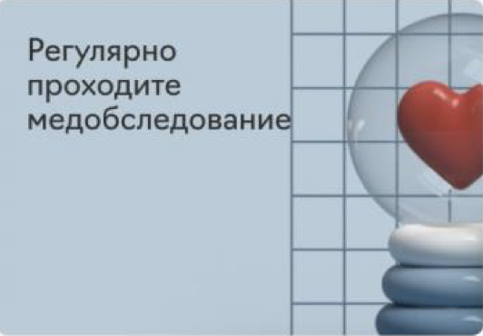
будьте здоровы!
Александр Арутюнян
Руководитель по продуктам на основе ИИ для медицины
alsarutyunyan@beeline.ru
Данный материал носит информационный характер и не является офертой. С условиями оказания упомянутых в тексте услуг, тарифов билайн, а также с ограничениями и требованиями к ним, Вы можете ознакомиться на сайте www.beeline.ru в разделе «Бизнесу».

